Slide 1

BUBY
霸笔笔记
G02小组：高兴欣 王晨旭 倪嘉玲
Notes:
亮亮图文旗舰店https://liangliangtuwen.tmall.com

Slide 2
目录/CONTENTS
一、项目概述
二、项目分析
三、软件测试
四、小组分工

Slide 3
一、项目概述
1.产品定位
2.用户定位
3.项目甘特图

Slide 4
产品定义
PRODUCT
DEFINITION
这是一款记录想法与计划的笔记本
可以增添改记录，界面简洁，操作简单。
BUBY
BUBY的特点是 将“日程、笔记、待办、日记” 方便随时查看进度，一目了然。
支持增添改笔记类别等分类整理操作，可以让你的笔记、事项更加整洁有序。

Slide 5

用户定位
USER
LOCATION
在现在的生活中，许多人都有共同的问题，比如最常见的就是拖延和健忘，时常喜欢把事情一拖再拖导致工作学习效率都不高，也经常有时候会忽然地“失忆”。我们这款笔记就主要服务比较忙碌的上班族和大学生，笔记养成随手记的习惯时间轴的功能可以时刻提醒自己，养成高效率的习惯，也可以防止遗漏事项。
用户代表
软工1704 罗雁楠同学
外语学院 黄琪琪同学
计算学院 杨枨老师

Slide 6
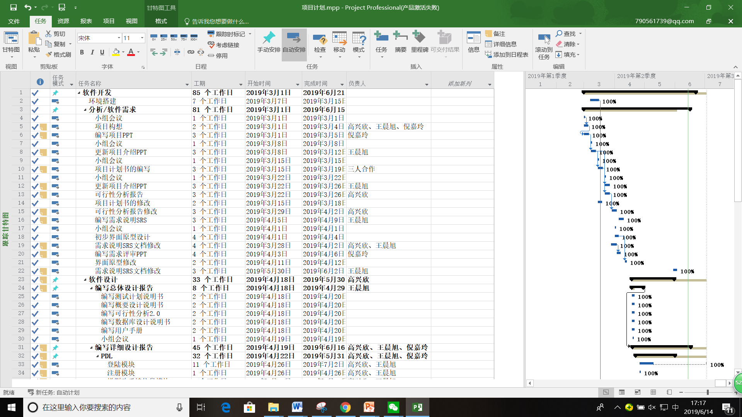
项目甘特图

Slide 7
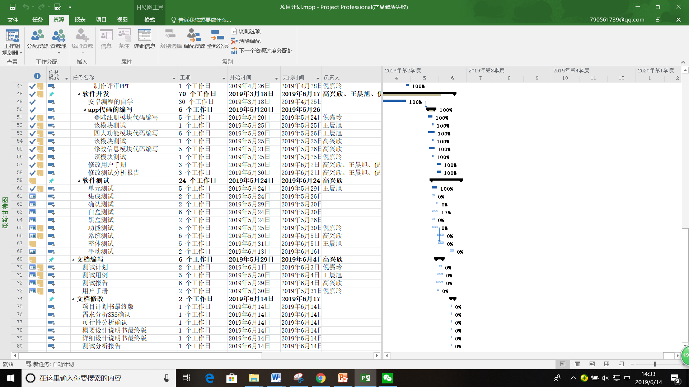

Slide 8
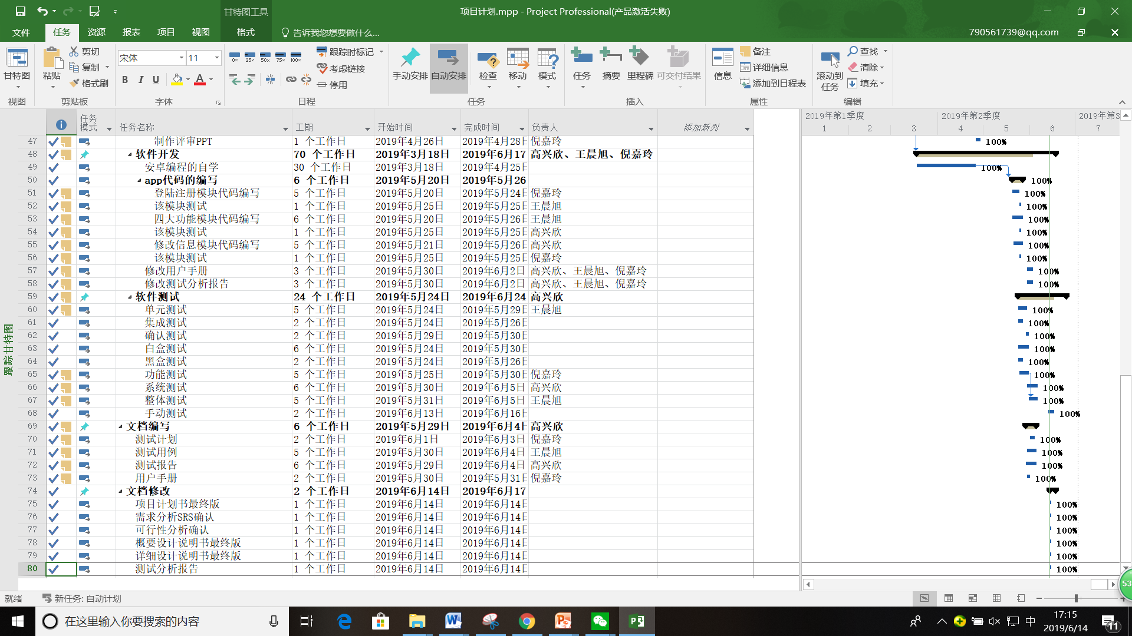

Slide 9
二、项目分析
1.可行性分析
2.需求分析
3.界面设计
4.详细设计

Slide 10
可行性分析
关键技术可行性分析
关键技术项 | 要求 | 现有水平 | 对照分析
Java | 熟悉 | 了解 | 虽有欠缺，但通过指导培训，应该在短期内可以达到要求。
MySQL | 熟悉 | 了解 | 虽有欠缺，但通过指导培训，应该在短期内可以达到要求
XML | 熟练 | 陌生 | 短期内难以达到要求，存在较大风险。

Slide 11
需求分析
一.功能性需求
对于用户来说最基本的备忘录的功能能够实现。
对于管理员来说需要实现登录，注册，管理用户信息，添加日程、待办事项、笔记、日记等功能。
二.非功能性能需求
对于用户来说界面要较为简洁明了，易于使用，整个APP的占用内存较低，信息的准确与快速；
对于管理员来说界面简洁明了，能够有更多功能的模块实现。

Slide 12
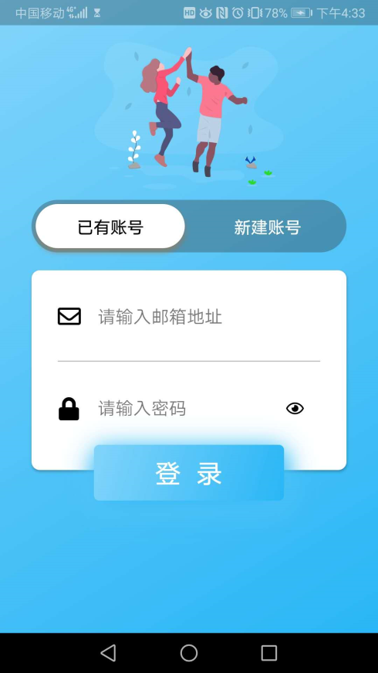
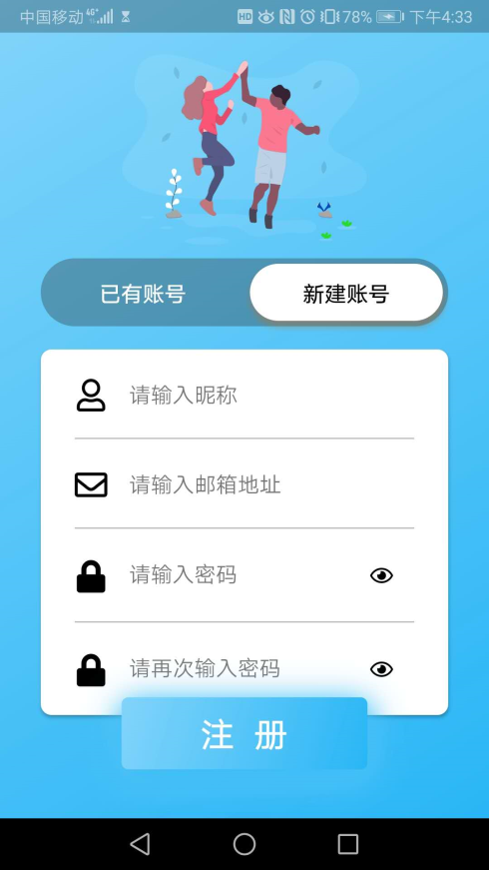
功能需求及界面设计
基本备忘录功能，自定义增删改管理笔记，实现登录，注册，添加日程、待办事项、笔记、日记等功能。可以自定义分类。
登陆界面
注册界面

Slide 13
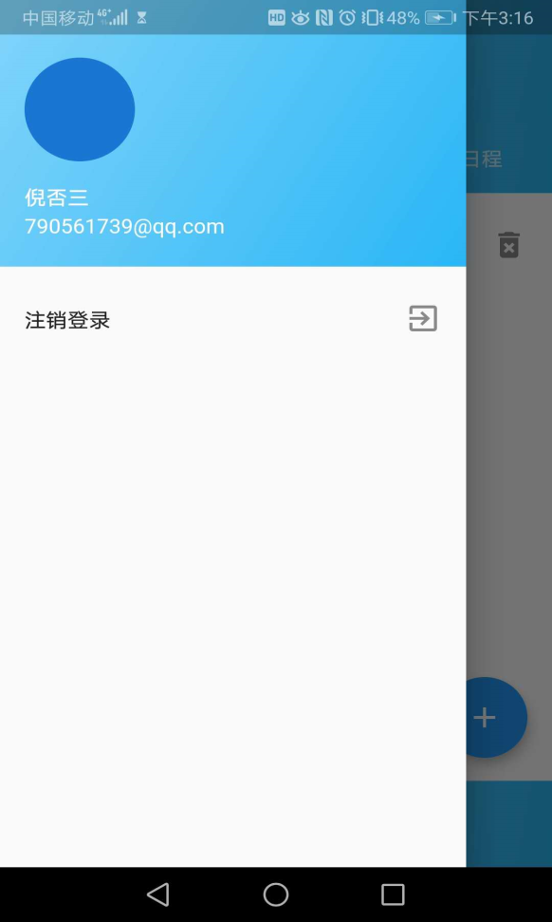
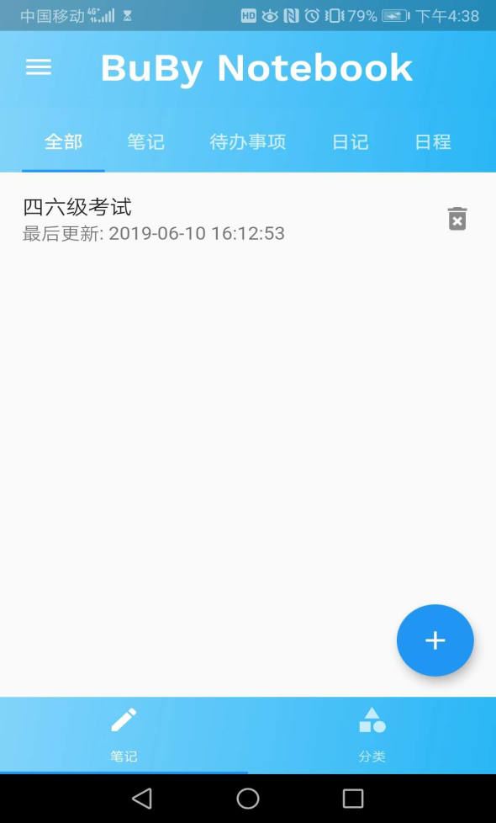
个人中心主界面
笔记主界面

Slide 14
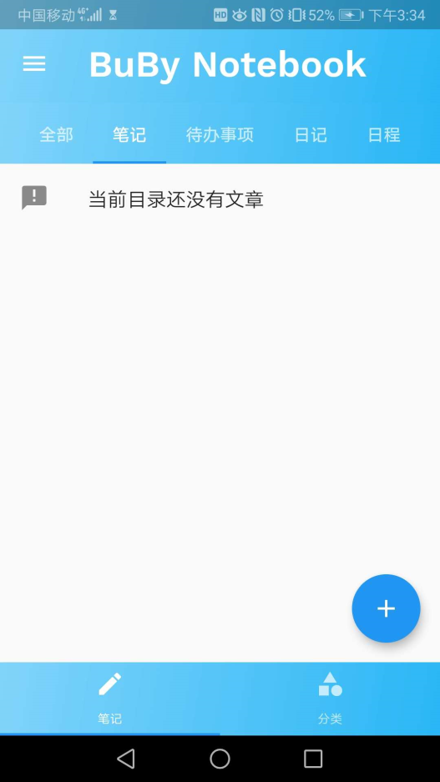

主功能界面

Slide 15


主功能界面

Slide 16
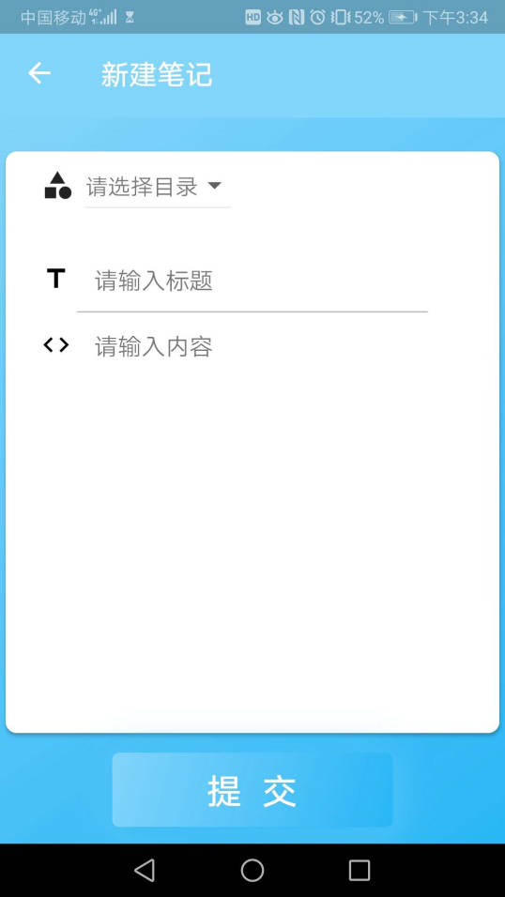
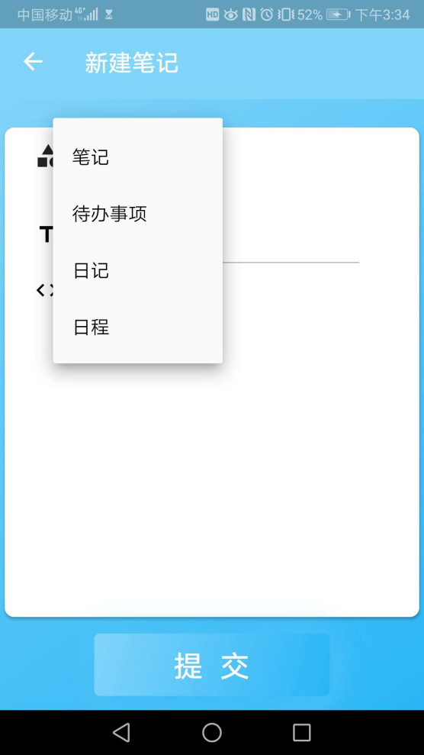
添加记录

Slide 17
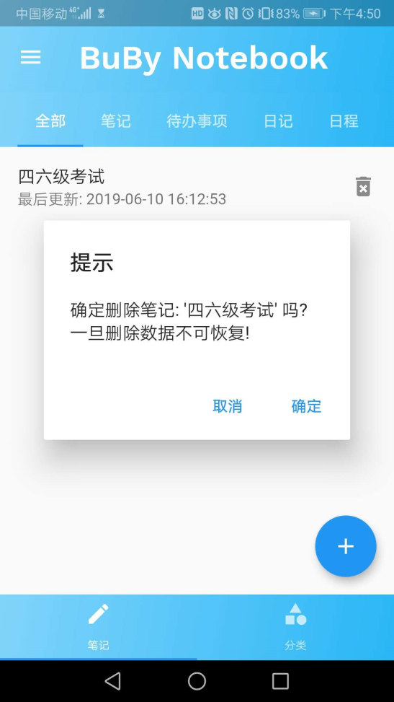

删除笔记

Slide 18
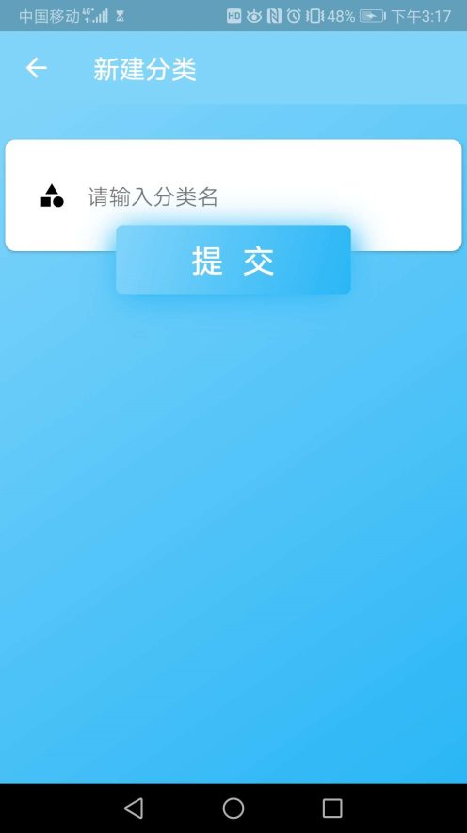
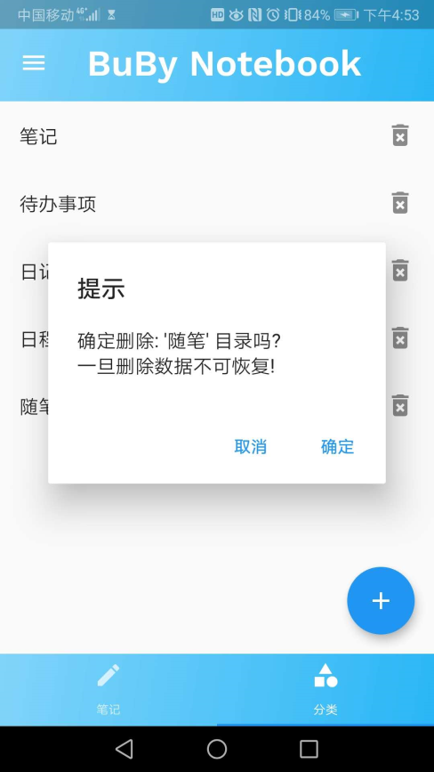
新建/删除分类

Slide 19
访谈代表
访谈记录表
姓名： 罗雁楠 | 学号: 31701271 | 时间: 2019.4.01
班级： 软工1702 | 分院：计算
地点：理四一楼 |  | 采访小组：G02
内容 主要问题： 1、使用备忘录的频率是多少 2、一般是用备忘录是做什么？ 3、我们在做类似的APP，你作为我们的用户之一，你希望可以拥有什么功能呢？ 回答： 大概一周2-3次；一般记录一些作业和任务之类的；功能的话基本的备忘录功能就好，界面可以更好看一些。
我们选择计算学院的罗同学作为用户代表进行采访，罗同学不仅是软工1704的班委还是软工1802的班助，也是分院组织的部长，平时会有比较多事务，具有典型代表。
她在手机移动端用过备忘录、pendo等的APP。而对于像备忘录这样的APP，她认为缺少有序的排列和提醒功能，虽然可以起到备忘功能，但时间一长缺少提醒，还是会忘记，除此之外，像pendo这样的app虽然功能齐全，但内容过于繁多，使用起来较为复杂，虽然能够较好的提醒，但使用上麻烦了许多。
在开发人员指导使用后，她认为我们的app在简洁程度上有一定的优势，但缺乏交互性，给用户的体验不会达到最佳的理想。

Slide 21
三、软件测试
1.代码规范
2.用户手册
3.测试计划
4.程序清单
5.确认测试

Slide 22
代码规范
代码走查

Slide 23
用户手册

Slide 24
测试计划
霸笔笔记APP是一个规模较小、操作简单的软件。程序模块调用结构简单，我们使用的是AndroidStudio开发工具，可以提供强有力的调试环境。因此只需采用较简单的测试方法，就可借助调试工具发现错误，并准确定位。
在安装测试中，我们采用一次性安装测试方法。由于各项功能的操作过程都不复杂，因此对各项功能的确认测试也可用简单的测试用例来实现。
设计测试用例时，应尽量具有代表性和典型性，注意边界情况和非常规操作过程的测试。

Slide 26
程序清单

Slide 27
一：安装、卸载测试
1、直接安装：启动和功能点
可以
2、覆盖安装：新版本是否能继承老版本用户数据（比如用户资料、收藏、浏览历史等）
因为还没有新版本，此项待测
3、卸载安装：是否能正常卸载，卸载成功后是否可以正常安装使用
可以
二：升级测试
1、升级覆盖安装
2、下载后手动覆盖安装
3、跨版本升级、升级后可以正常使用。
未升级，此阶段待测
三：功能测试
1、功能点
可以正常添加删除修改笔记
四：各种网络状态下进行的测试
1、移动：2G、3G、4G 2、联通：3G、4G
3、wifi
还未开启云服务，暂时不需要网络，即任何情况都可使用
五： 中断性测试
如突然来电、短信弹出、闹钟、QQ聊天信息、微信、低电量等是app能否正常使用
可以
六：app切换测试
最小化、多个app客户切换、关机、待机后app能否正常使用
可以
白盒测试

Slide 28
测试用例

Slide 29
其余测试用例在测试分析报告中

Slide 30
单元测试
(测试工具：
Node-red)

Slide 31
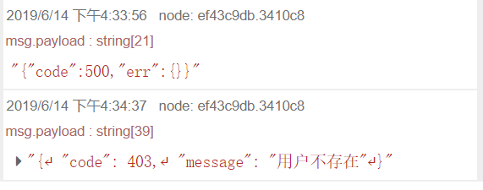
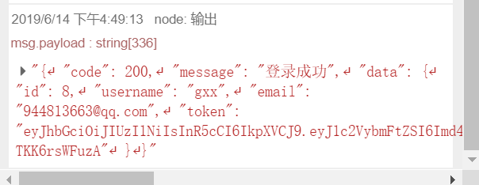
测试结果：

Slide 32
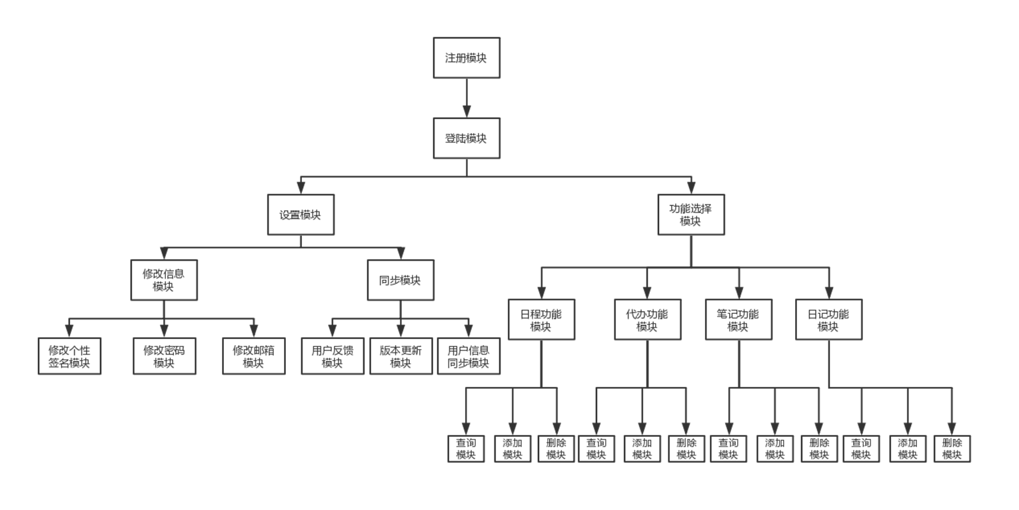
集成测试
1.先对主控制模块进行测试
2.每次新加入一个模块后再次进行测试
3.在不断进行回归测试
4.重复以上步骤。
未发现各模块借口间存在的问题

Slide 35
测试分析报告

Slide 36
确认测试
Alpha
时间：2018.6.12
地点：理四421
人员：罗雁楠
测试结果：在三位开发人员的“指导下”，该同学对霸笔笔记APP的修正版再测试使用了一遍，同时仔细审核了一下自己原先的需求定义。认为该App与自己理想需求存在一定的差异，但基本满足需求。
有如下差异：1、界面设计不够理想 2.个人中心设置单一
在操作方面，该同学认为还算比较简单，难度不大。
Beta
时间：2018.5.31-2018.6.14
方式：App的使用用户反馈
人员：部分计算学院大一大二学生，部分外语学院大二学生
测试结果及存在的问题：
1、界面简单，不美观
2、设置功能中存在BUG

Slide 37
工具
参考书籍
配置管理工具Git
项目管理工具Microsoft Project
界面原型设计工具 墨刀
绘图工具 亿图图示
需求分析软件Rational Rose
JAVA语言编写程序Eclipse
数据库工具MySQL
测试工具Node-red
1.欧阳燊. Android Studio开发实战(第二版）.清华大学出版社.2018
2.巅峰卓越.Android 应用开发从入门到精通.人民邮电出版社.2016
3.张海藩 牟永敏.软件工程导论（第六版）.清华大学出版社.2013
4.数据库系统开发

Slide 38
四、小组分工
1.小组介绍
2.组内分工及评价

Slide 39
组内人员
项目经理：高兴欣
微信号：13575809175
QQ号：9448113663
组员：倪嘉玲
微信号：15988890403
QQ号：790561739
组员：王晨旭
微信号：13588268977
QQ号：657370304
项目指导者/验收者：杨枨
微信号：HolleyYang

Slide 40
组内分工

Slide 41
会议记录

Slide 42

Thank You
谢谢观看

